Slide 1





Malos Argumentos
APELAR A UNA AUTORIDAD IRRELEVANTE

Slide 2

Hace referencia a aquellas personas que son expertos en un tema en específicos y dan una idea sobre otro tema que tienen desconocimiento o algún argumento valido

Slide 3
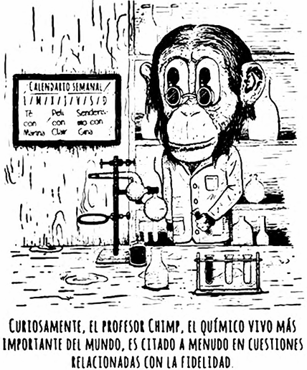

Slide 4
Malos Argumentos
EQUIVOCO

Slide 5
Se relaciona con las palabras con doble sentido, teniendo un significado “real” y otro que el individuo da el significado con el fin de justificar sus medios (significado falso).

Slide 6
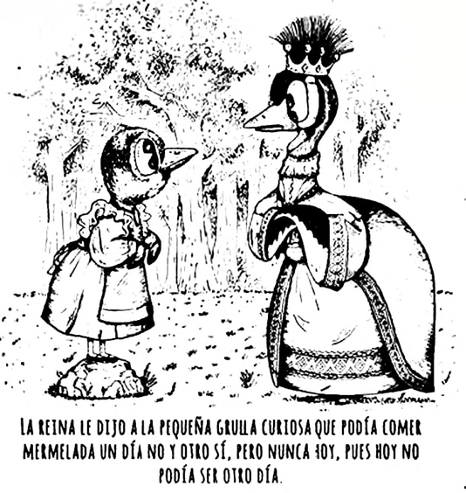

Slide 7




¡Gracias!

